Slide 1
#wasDiakonesomachen #wasDiakoninnensomachen

Slide 2
Zusammenfassung
Christlich-profilierte, soziale & pflegerische Tätigkeiten
Öffentlich-rechtliches Dienstverhältnis ELKB
Aufgaben: Begleiten, Erziehen, Bilden und Pflegen von Menschen in unterschiedlichen Lebensphasen und -situationen
Notes:
Christlich profilierte soziale und pflegerische Tätigkeiten werden von Diakoninnen und Diakonen innerhalb der Evangelisch-Lutherischen Kirche in Bayern sowie ihrer Diakonie ausgeführt. Durch die Ausbildung im sozialen und im theologischen Bereich erhält man die dafür nötige Doppelqualifikation.
Diakoninnen und Diakone begleiten, erziehen, bilden und pflegen Menschen in unterschiedlichen Lebensphasen und -situationen. Zu ihren Aufgaben- und Tätigkeitsfeldern gehören die Arbeit mit Kindern und Jugendlichen (offene Treffs, regelmäßige Gruppen, Freizeiten, Mitarbeiterbildung, stationäre Kinder- und Jugendhilfe), die Seelsorge, die Kranken- oder Altenpflege, kirchliche Verwaltung und diakonisches Management, Gottesdienste und Andachten.
Evangelische Diakoninnen und Diakone stehen in einem öffentlich-rechtlichen Dienstverhältnis der Evangelisch-Lutherischen Kirche in Bayern.

Slide 3
Vielseitig einsetzbar
Diakonie
Hilfen zur Erziehung
Leitung, Verwaltung und Projektmanagement
Kirche
Dekanatsarbeit & Jugendwerke
Kirchliche Verwaltung und Öffentlichkeitsarbeit
Seelsorge
Jugend- und Schulsozialarbeit
Jugend- und Gemeindearbeit
Begleitung von Menschen mit Behinderung
Gerontopsychiatrischer Bereich
Pflege
Beratung
Notes:
•Hilfen zur Erziehung •Betreuung von Menschen mit Behinderung •Gerontopsychiatrischer Fachdienst •Pflege •Heimleitung oder Geschäftsführung •Projektmanagement und Assistenz •Beratungsdienste •…
Jugend- und Gemeindearbeit •Dekantsjugendwerke •Kirchliche Verwaltungsstellen •Öffentlichkeitsarbeit •Seelsorge •Jugendsozialarbeit •Schulsozialarbeit

Slide 4
Beruflicher Rahmen
Amt → Einsegnung
Sendung: Dort arbeiten, wo man gebraucht wird
FED: Guter Start ins Berufsleben
ELKB – VEDD – Rummelsberger Diakonie
Notes:
Das Amt der Diakonin bzw. des Diakons wird durch die Einsegnung übertragen. Diese findet in einem festlichen Rahmen in der Rummelsberger Philippuskirche statt. Ein Oberkirchenrat, der Rektor der Rummelsberger Gemeinschaften und die Leitung der jeweiligen Gemeinschaft segnen die Dienstanfängerinnen und Dienstanfänger für den Dienst und für ihr Leben in der Gemeinschaft.
Nach der Einsegnung werden Diakoninnen und Diakone bayernweit auf ihre Einsatzstellen gesendet. Am Anfang des Dienstes und beim Antritt jeder neuen Stelle wird den Diakoninnen und Diakonen der Segen Gottes für Ihre Arbeit zugesprochen. Derzeit sind ca. 150 Diakoninnen und Diakone bei der Rummelsberger Diakonie beschäftigt, 280 arbeiten im landeskirchlichen Bereich und weitere 250 sind bei anderen sozialen und diakonischen Trägern angestellt. Sendung bedeutet, dort zu arbeiten, wo man gebraucht wird - trotzdem haben die Diakoninnen und Diakone auch ein Mitentscheidungsrecht über den dienstlichen Einsatz.
In den ersten drei Jahren des Arbeitslebens ermöglicht das „FED“ Programm (Fortbildungen in den ersten Dienstjahren) ein gutes Hineinkommen in die Praxis. Man erhält Praxisbegleitung und Supervision und kann verschiedene weitere Fortbildungskurse selbst auswählen zur fachlichen, spirituellen und personal-kommunikativen Unterstützung. Auch die kollegiale Beratung ist Teil des FED-Programms.
Auch nach Ablauf der FED-Zeit gibt es vielfältige Möglichkeiten, sich durch Weiter- und Fortbildungen zu qualifizieren. Für jeden Fachbereich gibt es spezielle praxisorientierte Angebote. Die Diakonische Akademie bietet den Diakoninnen und Diakonen hierbei Unterstützung in Form von Laufbahnberatung, Entwicklungs- und Potentialanalysen sowie Supervision und geistliche Begleitung an. Alle Diakone und Diakoninnen sind angehalten sich weiterzubilden und gegebenenfalls auch zu spezialisieren.
Die evangelisch-lutherische Kirche in Bayern ist der Dienstgeber der Diakoninnen und Diakone in Bayern. Deutschlandweit sind die Diakoninnen und Diakone im Verband Evangelischer Diakonen- Diakoninnen- und Diakonatsgemeinschaften in Deutschland e.V. ( VEDD) organisiert. Jede Landeskirche hat eine eigene Ausbildungsstätte für Diakoninnen und Diakone.
Alle Diakone und Diakoninnen sind Mitglieder beim Verein Rummelsberger Diakonie e.V. Die Rummelsberger Diakonie e.V. ist einer der profiliertesten diakonischen Träger in Bayern. Zwischen Garmisch-Partenkirchen und Hof beschäftigt die Rummelsberger Diakonie mehr als 6.200 Mitarbeitende in Einrichtungen für Menschen im Alter, für junge Menschen und für Menschen mit Behinderung. Der 20 km von Nürnberg entfernte Diakonieort Rummelsberg ist der Hauptsitz der Rummelsberger Diakonie. Darüberhinaus gibt es an 66 Standorten mehr als 200 ambulante und stationäre Angebote. Die Rummelsberger betreuen täglich rund 13.000 Menschen. Neben der Diakonenausbildung bietet die Rummelsberger Diakonie auch vielfältige Ausbildungen in sozialen und kaufmännischen Berufen an.

Slide 5
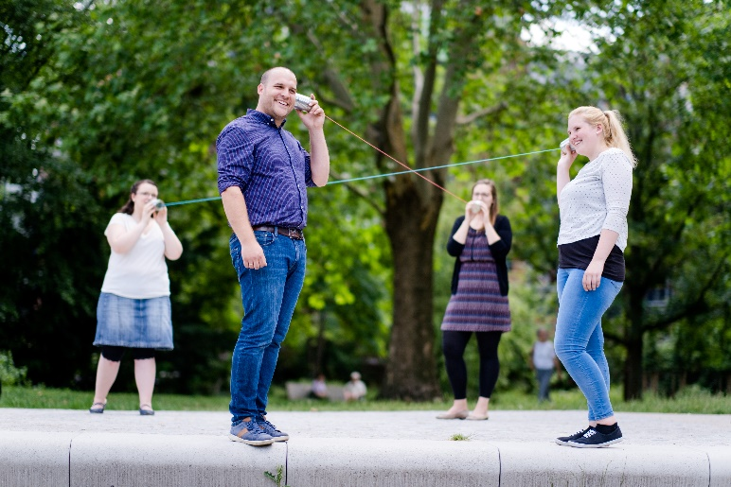
Gemeinschaftsbindung
Diakoninnen-gemeinschaft
Brüderschaft
Notes:
Rummelsberger Diakone und Diakoninnen prägen seit vielen Jahren das Profil der Rummelsberger Diakonie e.V. und der Evangelischen Landeskirche in Bayern entscheidend mit. In den beiden Gemeinschaften kommen christlich engagierte Menschen zusammen, die sich entschieden haben, gemeinsam zu lernen, zu arbeiten und - während ihrer Ausbildung- zusammen zu leben. In einem Netzwerk, das sich über ganz Bayern spannt, sind die über 900 Diakone und knapp 300 Diakoninnen überall dort im Einsatz, wo Menschen Unterstützung brauchen – ob am Pflegebett oder in der Begleitung von Kindern und Jugendlichen, bei der Unterstützung von Menschen mit Behinderung, in der Seelsorge, in der Kirchengemeinde oder in der Verwaltung. Damit sind sie ein wichtiges Bindeglied zwischen Diakonie und Kirche.
Die beiden Gemeinschaften geben den Mitgliedern eine geistliche Heimat. Die Frauen und Männer sind im Gebet, in gegenseitiger Für- und Seelsorge und in kollegialem Austausch miteinander verbunden.
Die Diakoninnengemeinschaft ist eine geistliche Dienstgemeinschaft von Frauen, die ihren christlichen Glauben und ihr soziales Engagement im diakonischen Dienst teilen. Die Gemeinschaft gibt ihnen in ihrem jeweiligen Dienst und in ihrem persönlichen Leben Stärkung und Begleitung, ist ihnen geistliche Heimat.
Dieses geistliche Miteinander wird während der Ausbildungszeit besonders intensiv gelebt und ist Teil der gemeinschaftlichen Ausbildung. Während der Ausbildung wohnen die Frauen in Ausbildung zur Diakonin in den Gemeinschaftshäusern in Rummelsberg und Nürnberg zusammen.
Die Ausbildungsgemeinschaft der Frauen und Männer in Ausbildung zur Diakonin/ zum Diakon ist ein wichtiges Lern- und Erfahrungsfeld für den zukünftigen Beruf. Die beiden Gemeinschaften arbeiten in Ausbildungs- und berufspolitischen Themen eng zusammen.
Auch im Beruf ist der geistliche Zusammenschluss das wesentliche Verbindungselement. Vor Ort organisieren sich die Diakoninnen in Regionalgruppen. In diesem Rahmen treffen sich Frauen regelmäßig, um sich über gemeinschaftliche, berufspolitische und persönliche Themen auszutauschen. Gemeinsame Andacht, geistliche Impulse und Seelsorge aneinander gehören zum Selbstverständnis der Gemeinschaft.
Einmal im Jahr kommen alle Diakoninnen in Rummelsberg zur Vollversammlung zusammen. Sie pflegen die Begegnung, den Austausch über aktuelle diakonische und gemeinschaftliche Themen und stärken sich in der Begegnung und in Gottesdiensten geistlich. Die Einsegnung findet in einem Festgottesdienst im Rahmen des Diakoninnentages an der Vollversammlung statt. Berufspolitische Themen werden einmal im Jahr gemeinsam mit den Diakonen am Tag der Diakone und Diakoninnen beraten. Fachgruppen bilden das Beratungsforum im jeweiligen Aufgabenfeld. Der Rat der Diakone und Diakoninnen berät und vertritt die Interessen der Berufsgruppe gegenüber der Leitung der Diakone und Diakoninnen.
Die Vollversammlung ist in der demokratisch organisierten Diakoninnengemeinschaft der höchste Souverän. Hier werden gewichtige Entscheidungen beraten und abgestimmt. Der Vertrauensrat vertritt die Anliegen der Vollversammlung. Die Älteste/ Leiterin der Diakoninnengemeinschaft ist für die Leitung der Gemeinschaft verantwortlich. Sie ist zudem Mitglied im Vorstand der Rummelsberger Diakonie e.V. Einzelne Zuständigkeiten und Verfahren sind im Diakonen- und Diakoninnengesetz, in der Ordnung der Diakoninnengemeinschaft sowie in entsprechenden Ausführungsbestimmungen geregelt.
Die Diakoninnengemeinschaft gibt es seit 1982. 1984 wurden die ersten Frauen zur Diakonin eingesegnet. Sie hatten vorher schon als sogenannte „Gastschülerinnen“ mit den Männern gemeinsam die Ausbildung durchlaufen.
Heute besteht die Diakoninnengemeinschaft aus gut 300 Mitgliedern. Rund die Hälfte sind Diakoninnen im aktiven Dienst, ungefähr ein Viertel ist in Elternzeit und ein Viertel in der Ausbildung beziehungsweise im Studium. Insgesamt gibt es rund 720 aktive Diakone und Diakoninnen der Evangelisch-Lutherischen Kirche in Bayern.
Eine Ausbildung beginnen und von Anfang an Mitglied einer großen Gemeinschaft sein. Wo gibt es das sonst? Mit der Ausbildung zum Diakon ist von Anfang an die Mitgliedschaft in der Rummelsberger Brüderschaft verbunden. Die Brüderschaft ist eine Dienst-, Sendungs- und Lebensgemeinschaft von Männern und ihren Partnerinnen und Partnern, die ihr Leben in den Dienst Jesu Christi stellen.
Lebensgemeinschaft bedeutet, dass sich die Frauen und Männer der Gemeinschaft füreinander verantwortlich verstehen. Das findet Ausdruck in gegenseitiger Fürsorge und Seelsorge. Das gemeinschaftliche „Du“ ist ein Zeichen dieser Verbundenheit.
Alle Diakone stehen im Amt und im Auftrag der Evangelisch-Lutherischen Landeskirche in Bayern. So ist die Brüderschaft auch eine Dienstgemeinschaft.
Nach der Einsegnung werden die Diakone bayernweit auf Stellen gesendet, die ihr Dienstgeber für sie vorsieht. Damit ist die Brüderschaft auch eine Sendungsgemeinschaft.
Zur Brüderschaft gehören rund 900 Männer, ungefähr die Hälfte davon befindet sich im aktiven Dienst, die anderen sind im Ruhestand oder noch in der Ausbildung. Ebenfalls zur Gemeinschaft gehören die Ehefrauen beziehungsweise die Partner und Witwen. Insgesamt sind 1.700 Mitglieder in der Brüderschaft beheimatet, die aus ihrer Glaubensüberzeugung heraus für eine Kultur der Achtsamkeit eintreten, diese miteinander leben und sich am Leben und Wirken von Jesus Christus orientieren.
Bereits 1890 traten die ersten acht Diakonenanwärter ihre Ausbildung an, damals noch in Nürnberg, ab 1905 dann im Ort Rummelsberg. 2015 feierte die Rummelsberger Brüderschaft ihr 125. Jubiläum. Die Rummelsberger Diakonie e.V. ist aus der Brüderschaft heraus entstanden.
Während der Ausbildung leben die Anwärter und Jungbrüder in Gemeinschaftshäusern in Rummelsberg und Nürnberg. Nach der Ausbildung geht der gemeinschaftliche Weg mit der Brüderschaft in unterschiedlichen Formen der Begegnung weiter.

Slide 6
Ausbildung
Notes:
Die Ausbildung zur Diakonin/ zum Diakon ist geeignet für verschiedene Bewerberinnen und Bewerber, die unterschiedliche Voraussetzungen mitbringen und Bedürfnisse haben. Verschiedene Zugangswege und Ausbildungsmodelle ermöglichen verschiedene #WegezumZiel

Slide 7
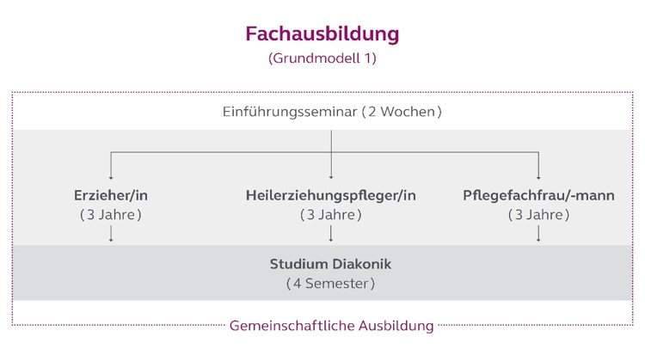
Modell 1
→ Einstieg in die Diakonenausbildung für Bewerberinnen und Bewerber ohne (Fach-)Abitur
Notes:
Das Modell 1 schließt direkt nach dem zweiwöchigen Einführungsseminar die Fachausbildung zur/zum Erzieher/in, zur/zum Heilerziehungspfleger/in oder zur/zumKrankenpfleger/in an. Vor allem Bewerberinnen und Bewerbern, die kein (Fach-)Abitur haben, ermöglicht dieses Grundmodell den Einstieg in die Diakonen- und Diakoninnenausbildung.
Für das anschließende Studium Diakonik ist der Erwerb der Fachhochschulreife notwendig. Während der Fachausbildungen Heilerziehungspflege und Erzieher/in kann diese parallel erworben werden.
Voraussetzungen für die jeweilige Fachausbildung:
Erzieher/in
mittlerer Schulabschluss und
einjährige Vorbildung „Sozialpädagogisches Einführungsjahr“ (SEJ) - (bisher zweijähriges SPS)
ODER
mittlerer Schulabschluss und
abgeschlossene Berufsausbildung mit einer Regelausbildungsdauer von mindestens zwei Jahren, die (nicht mehr) einschlägig sein muss und
(Vor-)Praktikum von 240 Stunden in einem Sozialpädagogischen Arbeitsfeld
ODER
Hochschulreife und
(Vor-)Praktikum von 240 Stunden in einem Sozialpädagogischen Arbeitsfeld
Heilerziehungspfleger/in
mittlerer Schulabschluss
abgeschlossene mindestens zweijährige einschlägige Berufsausbildung oder eine mindestens zweijährige einschlägige Berufstätigkeit oder eine abgeschlossene Berufsausbildung in einem anderen staatlich anerkannten Ausbildungsberuf und eine mindestens einjährige einschlägige Berufstätigkeit oder eine mindestens vierjährige Führung eines Mehrpersonenhaushalts oder eine abgeschlossene Heilerziehungspflegehelfer/innen-Ausbildung
Gesundheits- und Krankenpfleger/in
Mittlerer Schul- bzw. Bildungsabschluss
Bereitschaft, während der Ausbildung zusätzlich die (Fach)-Hochschulreife zu erwerben

Slide 8
Modell 2
→ Kombiniertes Studium Diakonik + Soziale Arbeit / Management in der Gesundheits- und Sozialwirtschaft
Notes:
Bei Modell 2 schließt sich an das zweiwöchige Einführungsseminar das Studium an der Evangelischen Hochschule Nürnberg (EVHN) an. Das Studium Diakonik sowie das gewählte Fachstudium in den Bereichen Soziale Arbeit oder Sozialwirtschaft wird in fünf Jahren kombiniert absolviert.
Dies wird ermöglicht durch die enge Kooperation des Studienzentrums Diakonik mit der EVHN. In bestimmten Fällen kann sogar die zweite Bachelor-Arbeit entfallen.

Slide 9
Modell 3
→ Beliebiges soziales Studium + Studium Diakonik im Anschluss
Notes:
Modell 3 richtet sich an jene Bewerberinnen und Bewerber, die nicht Soziale Arbeit oder Sozialwirtschaft an der EVHN studieren möchten. Bei weiteren Studiengängen an der EVHN (Pflege Dual, Heilpädagogik, sowie der duale Studiengang Erziehung, Bildung und Gesundheit im Kindesalter) sowie bei Studiengängen an anderen Hochschulen oder Universitäten, entfällt die Möglichkeit des kombinierten Studiengangs mit dem Studium Diakonik. Das bedeutet, dass das Studium im sozialen Beruf und das Studium Diakonik nacheinander absolviert werden. Die Gesamt-Studiendauer ist dann vom jeweiligen Studiengang abhängig.

Slide 10
Modell 4
→ Einstieg mit bereits abgeschlossener Berufsausbildung im sozialen Bereich
Notes:
Auch für Bewerberinnen und Bewerber, die bereits eine Ausbildung oder ein Studium in einem staatlich anerkannten sozialen Beruf gemacht haben, gibt es mit dem Modell 4 einen Zugangsweg zum Beruf des Diakons/der Diakonin. Hier schließt sich im Anschluss an das zweiwöchige Einführungsseminar direkt das Studium Diakonik an. Die Ausbildungsdauer verkürzt sich dadurch auf zwei Jahre.
Das Höchstalter für den Eintritt in die Ausbildung zur Diakonin/zum Diakon steigt bei diesem Modell auf 33 Jahre an.

Slide 11
Ausbildung (2)
Gemeinsamer Start: Einführungsseminar
Diakonikstudium → EVHN
Fachausbildung/ sozialer Studiengang
Gemeinschaftliche Ausbildung
Notes:
Der gemeinsame Start in die Ausbildung zum Diakon / zur Diakonin mit dem zweiwöchigen Einführungsseminar dient der Orientierung und dem Einfinden in die Gruppe. Die Studierenden lernen den Ort Rummelsberg und die Rummelsberger Diakonie kennen, haben Zeit, in ihrer Gemeinschaft anzukommen und sich gegenseitig kennen zu lernen. Auch erste theologische, diakonische und fachliche Grundlagen sind Teil des Einführungsseminars, beispielsweise Handwerkszeug für das Halten einer Andacht und der Anspruch an das Amt eines Diakons / einer Diakonin. Die Inhalte der Gemeinschaftlichen Ausbildungwerden in diesem Seminar ebenfalls besprochen.
Das Diakonikstudium umfasst Inhalte der biblischen Theologie, der praktischen Theologie, der systematischen Theologie sowie der Diakoniewissenschaft. Nähere Auskunft über die Inhalte des Studium gibt das Modulhandbuch. Informationen zu den Inhalten der jeweiligen Fachausbildung bzw. der sozialen Studiengänge entnehmen Sie bitte der jeweiligen Website der Fachakademie, Fachschule oder Hochschule.
Zum Erreichen der Ziele ist nicht nur die schulische Ausbildung relevant. Um in die Diakoninnengemeinschaft bzw. die Brüderschaft hineinzuwachsen ist das Leben in der Ausbildungsgemeinschaft wichtig. Ein wichtiger Teil davon ist das gemeinschaftliche Wohnen in einem der Gemeinschaftshäuser in Rummelsberg oder Nürnberg. Auch der Küsterdienst sowie weitere Dienste bei Veranstaltungen wie Jahresfest, Brüdertag oder Vollversammlung sind ein Part des Lebens in der Ausbildung. All diese Dinge zusammen bilden den Bereich "Gemeinschaftliche Ausbildung".

Slide 12
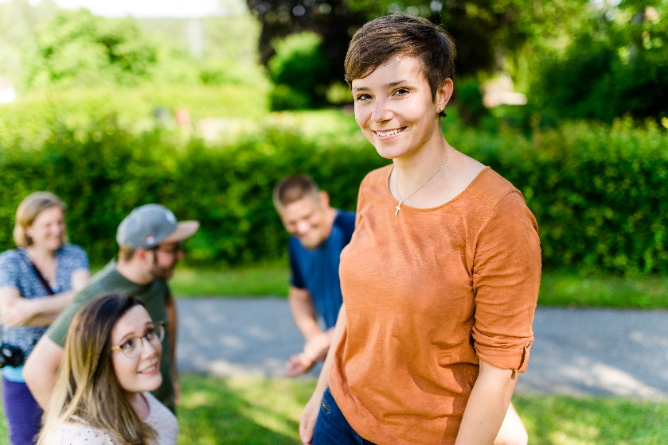
Voraussetzungen
17 – 30 Jahre
Zugehörigkeit ELKB
Modell 2/3: (Fach-) Hochschulreife
Lust auf Arbeit mit Menschen
Modell 1: Bereitschaft und Fähigkeit f. (Fach-)Hochschulreife
Notes:
Das Aufnahmealter der Bewerberinnen und Bewerber liegt zwischen 17 und 30 Jahren. Bewerberinnen und Bewerber, die das Grundmodell 4 wählen, sollten maximal 33 Jahre alt sein.
Eine Zugehörigkeit zur Evangelisch-Lutherischen Kirche in Bayern ist verpflichtend.
Studierende des Grundmodells 2 oder 3 müssen bereits (Fach-)Hochschulreife haben. Studierende, die sich für Grundmodell 1 entscheiden, müssen die Bereitschaft und die Fähigkeit mitbringen, die (Fach-)Hochschulreife parallel zur Ausbildung zu erwerben.
Es liegt in der Verantwortung der Bewerberinnen und Bewerber, sich selbständig und eigenverantwortlich für die Zulassung zu den jeweiligen Studiengängen zu immatrikulieren, bzw. sich bei der entsprechenden Berufsfachschule oder Fachakademie zu bewerben.

